Slide 1
Индексация и модель мешка слов

Slide 2
Полнотекстовый поиск
Найти документ, в котором есть слово, совпадающее с запросом
Булева модель: совпадает/не совпадает
Ранжированный поиск: качество совпадения
Возникновение не связано с компьютером, но развитие стимулировалось дигитализацией текстов

Slide 3
Поисковые системы в исторической перспективе
1247 – Hugo de St. Caro – было задействовано 500 монахов для составления указателя ключевых слов к Библии
И.Сегалович «поменялась парадигма пользования системами»

Slide 4
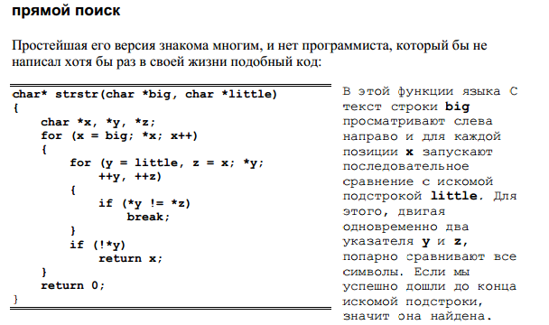
Алгоритмы поиска
Прямой поиск
В чем недостатки прямого поиска?

Slide 5
Алгоритмы поиска: прямой поиск
Недостатки:
низкая скорость
Слишком сложно выполнять гибкие запросы, типа отцы Near дети, или отцы NOT дети
Как найти наилучший ответ?
Достоинства:
неограниченные возможности по приближенному и нечеткому поиску, поиск происходит без упрощения терминов

Slide 6
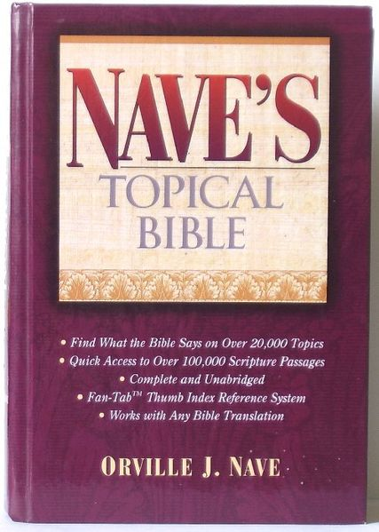
Orville James Nave (1841-1917)

Slide 7
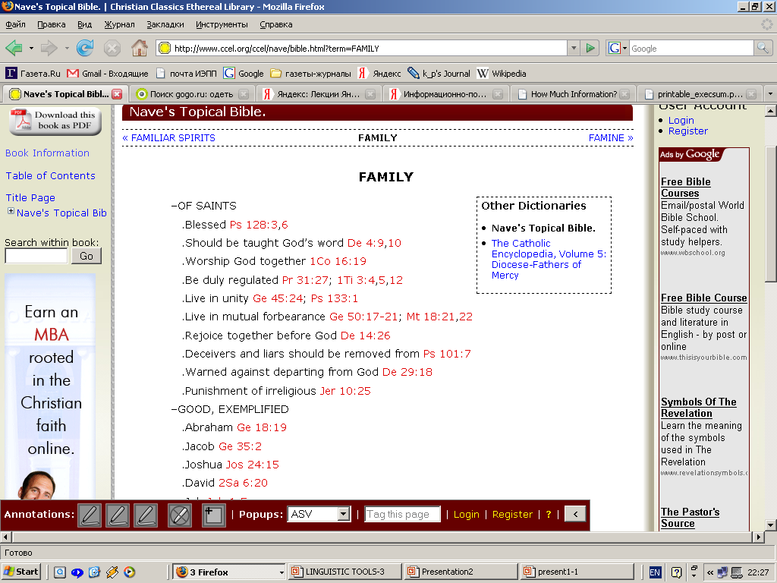

Slide 8
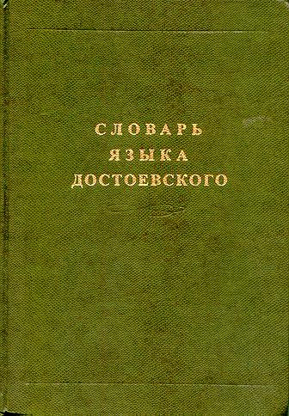


Slide 9
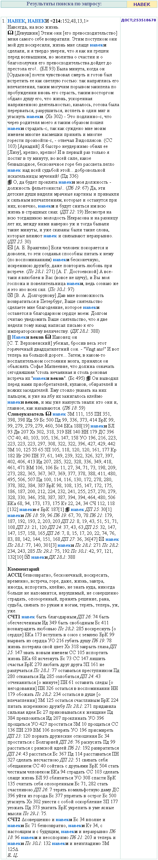

Slide 10
Архитектура поисковой системы ( очень грубо)
Робот ( краулер, спайдер, индексатор) обходит тексты и создает индекс
Базы данных – хранят индекс
Клиент (обработка запроса) – находит индекс
Откуда берется индекс?

Slide 11
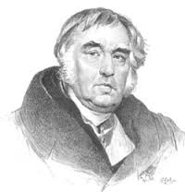
Алгоритмы поиска: Булев поиск
В каких баснях И.А. Крылова встречается соловей, кукушка, но не встречается петух?

Slide 12
Алгоритмы поиска: Булев поиск
соловей 111010000
AND
кукушка: 001010000
NOT
петух: 010111111
= 000010000
 | осел и соловей | квартет | кукушка и петух | лев и барс | кукушка и орел | ворона и лисица | лисица и осел | лев и лисица | слон в случае
осел | 1 | 1 | 0 | 1 | 0 | 0 | 1 | 0 | 1
петух | 1 | 0 | 1 | 0 | 0 | 0 | 0 | 0 | 0
мартышка | 0 | 1 | 0 | 1 | 0 | 0 | 0 | 0 | 0
кукушка | 0 | 0 | 1 | 0 | 1 | 0 | 0 | 0 | 0
соловей | 1 | 1 | 1 | 0 | 1 | 0 | 0 | 0 | 0
лисица | 0 | 0 | 0 | 1 | 0 | 1 | 1 | 1 | 1

Slide 13
Алгоритмы поиска: Булев поиск
соловей 111010000
AND
кукушка: 001010000
NOT
петух: 010111111
= 000010000
 | осел и соловей | квартет | кукушка и петух | лев и барс | кукушка и орел | ворона и лисица | лисица и осел | лев и лисица | слон в случае
осел | 1 | 1 | 0 | 1 | 0 | 0 | 1 | 0 | 1
петух | 1 | 0 | 1 | 0 | 0 | 0 | 0 | 0 | 0
мартышка | 0 | 1 | 0 | 1 | 0 | 0 | 0 | 0 | 0
кукушка | 0 | 0 | 1 | 0 | 1 | 0 | 0 | 0 | 0
соловей | 1 | 1 | 1 | 0 | 1 | 0 | 0 | 0 | 0
лисица | 0 | 0 | 0 | 1 | 0 | 1 | 1 | 1 | 1

Slide 14
Алгоритмы поиска: Булев поиск
В каких баснях И.А. Крылова встречается соловей, кукушка, но не встречается петух?
И. А. Крылов. Кукушка и орел (1829)
Орел пожаловал Кукушку в Соловьи Кукушка, в новом чине, Усевшись важно на осине, Таланты в музыке свои Выказывать пустилась; Глядит ― все прочь летят, Одни смеются ей, а те ее бранят.

Slide 15
Но что если у нас большие коллекции?
Как построить матрицу на 1 миллион документов, в каждом из которых примерно 1000 слов?
Инвертированный индекс!

Slide 16
Инвертированный индекс
На самом деле – хорошо забытое старое

Slide 18
Индексирование
Номеруем все документы, и каждому слову приписываем id документов, в которых оно встречается
соловей 1 2 3 5 18 33 47 83
кукушка 3 5 14 25 103
петух 1 3 57

Slide 19
Индексирование
Орел | 1
пожаловал | 1
кукушку | 1
в | 1
соловьи | 1
Кукушка | 1
в | 1
новом | 1
чине | 1
усевшись | 1
важно | 1
на | 1
осине | 1
За | 2
что | 2
же | 2
не | 2
боясь | 2
греха | 2
кукушка | 2
хвалит | 2
петуха | 2
Документ 1
Орел пожаловал кукушку в соловьи, Кукушка, в новом чине, Усевшись важно на осине,
Документ 2
За что же не боясь греха кукушка хвалит петуха

Slide 20
Индексирование: объединяем таблицы
Орел | 1
пожаловал | 1
кукушку | 1
в | 1
соловьи | 1
Документ 1
За | 2
что | 2
же | 2
не | 2
боясь | 2
греха | 2
кукушка | 2
хвалит | 2
петуха | 2
Орел пожаловал кукушку в соловьи
Документ 2
За что же не боясь греха кукушка хвалит петуха

Slide 21
Индексирование: нормализуем и сортируем
term | term freq | doc id
бояться | 1 | 2
в | 1 | 1
грех | 1 | 2
же | 1 | 2
за | 1 | 2
кукушка | 2 | 1 -> 2
не | 1 | 2
орел | 1 | 1
петух | 1 | 2
пожаловать | 1 | 1
соловей | 1 | 1
хвалит | 1 | 2
что | 1 | 2
Документ 1
Орел пожаловал кукушку в соловьи
Документ 2
За что же не боясь греха кукушка хвалит петуха

Slide 22
Базовые ступени текстового процессинга ( препроцессинга)
Документы
⇓
Токенизация
⇓
Лемматизация
⇓
Индексатор

Slide 23
Архитектура поисковой системы
запрос
документы
краулер
индексная база

Slide 24
Сложные запросы: кукушка and соловей
1) найди в словаре соловей, выпиши номера его вхождений
2) найди в словаре кукушка, выпиши номера его вхождений
3) пересеки два набора номеров документов
соловей 1 2 3 5 18 33 47 83
кукушка 3 5 14 25 103

Slide 25
Сложные запросы: пересечение
1 2 3 5 18 33 47 83
3 5 14 25 103
нужно идти одновременно по двум рядам, сравнивая их друг с другом
Важно! номера документов должны быть отсортированы
соловей
кукушка

Slide 26
Обработка запроса
Двигаемся одновременно по двум рядам пойнтеров.
На каждом шаге сравниваем оба пойнтера.
Если они равны – то это искомое пересечение.
Если они не равны, то двигаем меньший.

Slide 27
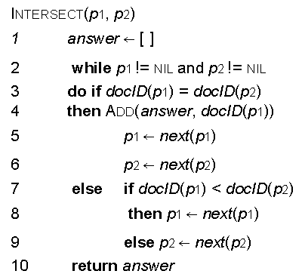
Обработка запроса
Time: O(x+y);
x: number of entries of the first posting list
y: number of entries of the second posting list
O(number_of_documents):

Slide 28
Булева модель
Основной инструмент поиска трех десятилетий
Очень точный: документ либо попадает, либо нет
До сих пор многие системы используют Булев поиск (поиск файлов, библиотечный каталог, поиск в почте)
You know exactly what you are getting

Slide 29
Векторная модель
Понятие релевантности ( документ интересный пользователю)
Понятие ранжирования ( упорядочивание документов от наиболее релевантных, к наименее релевантным)
Модель мешка слов: вероятность встретить слово в тексте никак не зависит от встречаемости других слов

Slide 30
Векторная модель
Признаки:
координаты в пространстве
Близость (подобие):
близость в пространстве
Поисковый образ:
вектор в пространстве признаков

Slide 31
Векторная модель
Законы Ципфа универсальны. В принципе, они применимы не только к текстам. В аналогичную форму выливается, например, зависимость количества городов от числа проживающих в них жителей. Характеристики популярности узлов в сети Интернет -- тоже отвечают законам Ципфа. Не исключено, что в законах отражается "человеческое" происхождение объекта. Так, например, ученые давно бьются над расшифровкой манускриптов Войнича. Никто не знает, на каком языке написаны тексты и тексты ли это вообще. Однако исследование манускриптов на соответствие законам Ципфа доказало: это созданные человеком тексты. Графики для манускриптов Войнича точно повторили графики для текстов на известных языках.

Slide 32
5
В
1
ТОЖЕ
1
ИССЛЕДОВАНИЕ
3
ЦипфА
1
ФОРМУ
1
СЕТИ
3
НЕ
1
ИНТЕРНЕТ
1
ВООБЩЕ
3
ТЕКСТЫ
1
ЧЕЛОВЕКОМ
1
ЧИСЛА
3
НА
1
ЯЗЫКЕ
1
ЗАВИСИМОСТЬ
3
МАНУСКРИПТОВ
1
ЗАКОНАХ
1
ДОКАЗАЛО
1
КОЛИЧЕСТВА
1
ЛИ
2
ЗАКОНАМ
1
НИКТО
1
ОДНАКО
2
НАПРИМЕР
1
НАПИСАНЫ
1
ПОВТОРИЛИ
2
ЭТО
1
ПРИНЦИПЕ
1
ОТВЕЧАЮТ
2
ВОЙНИЧА
1
ТОЧНО
1
ПРОИСХОЖДЕНИЕ
2
ДЛЯ
1
УЗЛОВ
1
ТАК
2
ГРАФИКИ
1
ХАРАКТЕРИСТИКИ
1
И
1
БЬЮТСЯ
1
ИСКЛЮЧЕНО
1
ГОРОДОВ
1
ЧЕЛОВЕЧЕСКОЕ
1
АНАЛОГИЧНУЮ
1
СОЗДАННЫЕ
1
К
1
ЧТО
1
ВЫЛИВАЕТСЯ
1
ОТ
1
ЯЗЫКАХ
1
ЗНАЕТ
1
ПРОЖИВАЮЩИХ
1
КАКОМ
1
ЗАКОНЫ
1
НИХ
1
ДАВНО
1
ТЕКСТОВ

Slide 33
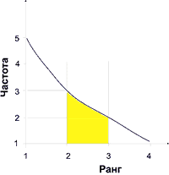
Векторная модель
Смысл абзаца очень точно выражают слова: ципфа, манускриптов, войнича, законам. Запрос типа: + "закон* ципфа" + "манускрипт* войнича" непременно найдет нам этот документ.
Однако в область попали и слова: на, не, для, например, это. Эти слова являются "шумом", помехой, которая затрудняет правильный выбор.

Slide 34
Векторная модель
3
ЦИПФА
Tf = 3
3
НЕ
3 ТЕКСТЫ
Как различить не, тексты и ципфа?

Slide 35
Векторная модель
idf:
Инверсная документная частота термина i = log (количество документов в базе данных / количество документов с термином i).
Каждому термину можно присвоить весовой коэффициент, отражающий его значимость:
Вес термина i в документе j = частота термина i в документе j х инверсная документная частота термина i.

Slide 36
Векторная модель
tf_{ik} – частота термина T_{k} в документе D_{i}
idf_{k} – обратная документальная частота для термина Tk в коллекции С
N – общее число документов в коллекции
N_{k} - количество документов в коллекции C, содержащих термин T_{k}

Slide 37
Векторная модель
Бинарные веса:
W_{ij}=1 если документ d_{i} содержит термин t_{j}, иначе 0.
Частота термина tf_{ij} , т.е. сколько раз встретился термин t_{j} в документе d_{i} (или относительная частота: сколько раз термин встретился в документе / количество токенов в документе)
tf x idf:
чем выше частота термина в документе – тем выше его вес, но
термин должен не часто встречаться во всей коллекции документов

Slide 38


Векторная модель
вместо tf используют wf

Slide 39
Векторная модель
учитывает частотные характеристики слов
операция сравнения документов уподобляется отношению расстояния между векторами
Ранжирование:
чем больше локальная частота термина в документе (TF) и больше «редкость» (т.е. обратная встречаемость в документах) термина в коллекции (IDF), тем выше вес данного документа по отношению к термину
Подробнее можно прочитать:
Ch6. Scoring, term weighting & the vector space model. Christopher D. Manning, Prabhakar Raghavan, Hinrich Schütze An Introduction to Information Retrieval. Cambridge University Press. — 2009. — 544 pp. (Draft. Online edition) (или русский перевод)

Slide 40
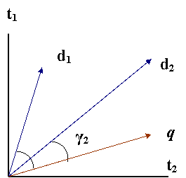

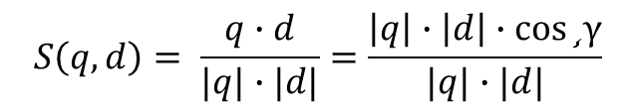
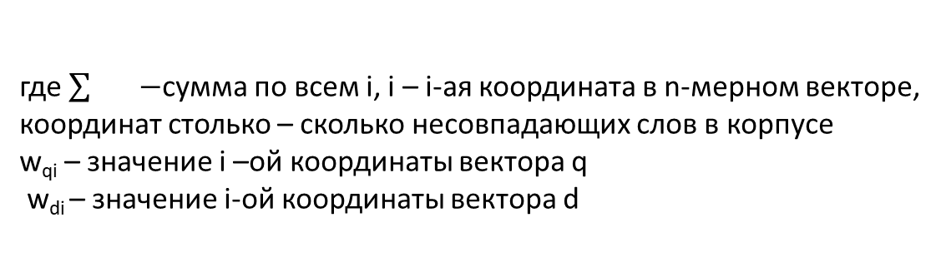
Векторная модель
Релевантность выражается через подобие векторов
Для вычисления подобия векторов используется косинусная метрика
$$\cos\left(q,d\right)= \frac{\sum_{1}^{n}{{(q}_{i}^{}}∙d_{i}^{})}{\sqrt{\sum_{1}^{n}{q_{i}^{2}}}∙\sqrt{\sum_{1}^{n}{d_{i}^{2}}}}$$
$$S\left(q,d\right)= \frac{q∙d}{|q|∙|d|}=\frac{\left|q\right|∙\left|d\right|∙\cos{¸γ}}{|q|∙|d|}$$
Скалярное произведение векторов
Скалярное произведение векторов
где $\sum{} −$сумма по всем i, i – i-ая координата в n-мерном векторе, координат столько – сколько несовпадающих слов в корпусе
w_{qi} – значение i –ой координаты вектора q
w_{di} – значение i-ой координаты вектора d

Slide 41

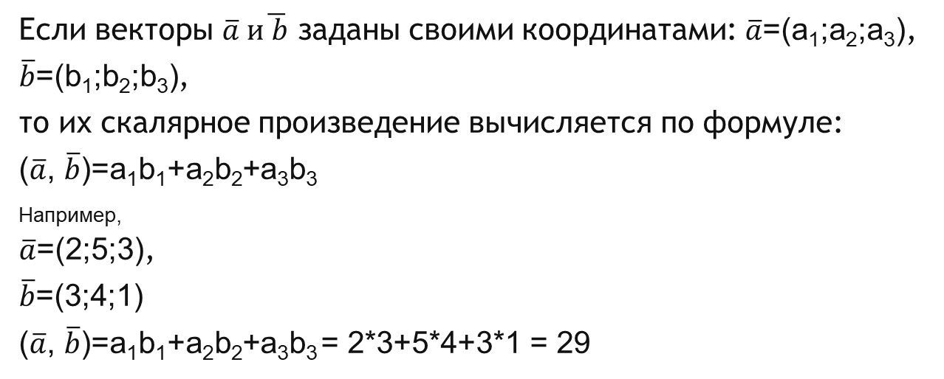
Как вычислить косинус угла
Немного математики
Скалярное произведение двух векторов – произведение их длин на косинус угла между ними. а в = |a|•|в|cos(a в)
Например, для двумерных векторов:
Если векторы $\overline{a} и\overline{ b}$ заданы своими координатами: $\overline{a}$=(a₁;a₂;a₃),
$\overline{b}$=(b₁;b₂;b₃),
то их скалярное произведение вычисляется по формуле:
($\overline{a}$, $\overline{b}$)=a₁b₁+a₂b₂+a₃b₃
_{Например,}
$\overline{a}$=(2;5;3),
$\overline{b}$=(3;4;1)
($\overline{a}$, $\overline{b}$)=a₁b₁+a₂b₂+a₃b₃ = 2*3+5*4+3*1 = 29

Slide 42
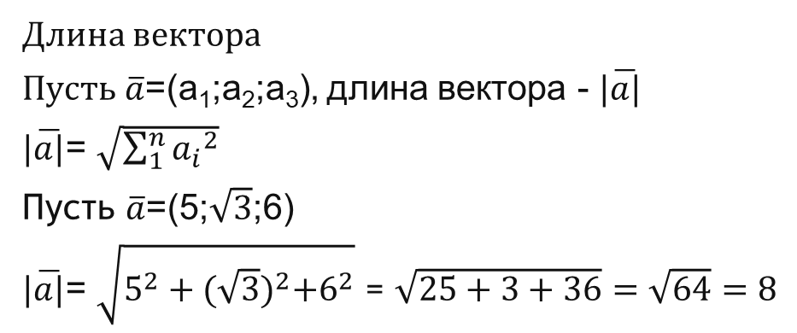
Длина вектора
Немного математики
Скалярное произведение двух векторов – произведение их длин на косинус угла между ними. а в = |a|•|в|cos(a в)
Длина вектора
$Пусть \overline{a}$=(a₁;a₂;a₃), длина вектора - $|\overline{a|}$
$|\overline{a|}$= $\sqrt{\sum_{1}^{n}{{a_{i}}^{2}}}$
Пусть $\overline{a}$=(5;$\sqrt{3}$;6)
$|\overline{a|}$= $\sqrt{5^{2}+{(\sqrt{3})}^{2}+6^{2}}$ = $\sqrt{25+3+36}=\sqrt{64}=8$

Slide 43
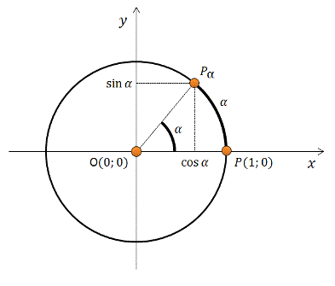
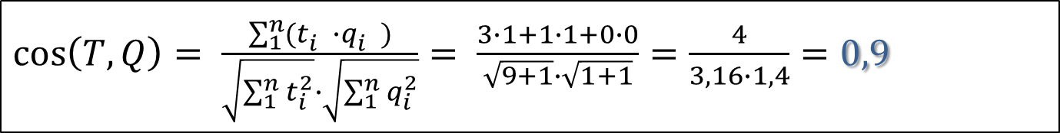
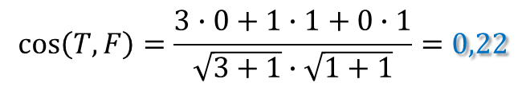
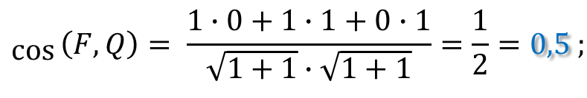
Векторная модель
Релевантность выражается через подобие векторов
Для вычисления подобия векторов используется косинусная метрика
Пусть
текст 1 - “ворон, ворон, ворон, летит”
запрос “ворон, летит”
текст 2 “воробей, летит”
Вектора:
T = (3,1,0)
Q = (1,1,0)
F = (0,1,1)
$\cos\left(T,Q\right)= \frac{\sum_{1}^{n}{{(t}_{i}^{}}∙q_{i}^{})}{\sqrt{\sum_{1}^{n}{t_{i}^{2}}}∙\sqrt{\sum_{1}^{n}{q_{i}^{2}}}}= \frac{3∙1+1∙1+0∙0}{\sqrt{9+1}∙\sqrt{1+1}}=\frac{4}{3,16∙1,4}=0,9$
!!!NB косинус нуля = 1; чем больше значение косинуса, тем меньше угол между векторами
$$\cos{\begin{aligned}\left(F,Q\right)= \frac{1∙0+1∙1+0∙1}{\sqrt{1+1}∙\sqrt{1+1}}=\frac{1}{2}=0,5 ; \\ \end{aligned}}$$
$$\cos\left(T,F\right)=\frac{3∙0+1∙1+0∙1}{\sqrt{3+1}∙\sqrt{1+1}}=0,22$$

Slide 44
Оценка качества поиска
Релевантность
Полнота (recall) R
Точность (precision) P
документы | выданные | невыданные
релевантные | a | c
нерелевантные | b | d
Точность P = a/a+c
Полнота R = a/ a+b
F мера = 2pr/(p+r) - гармоническое среднее

Slide 45
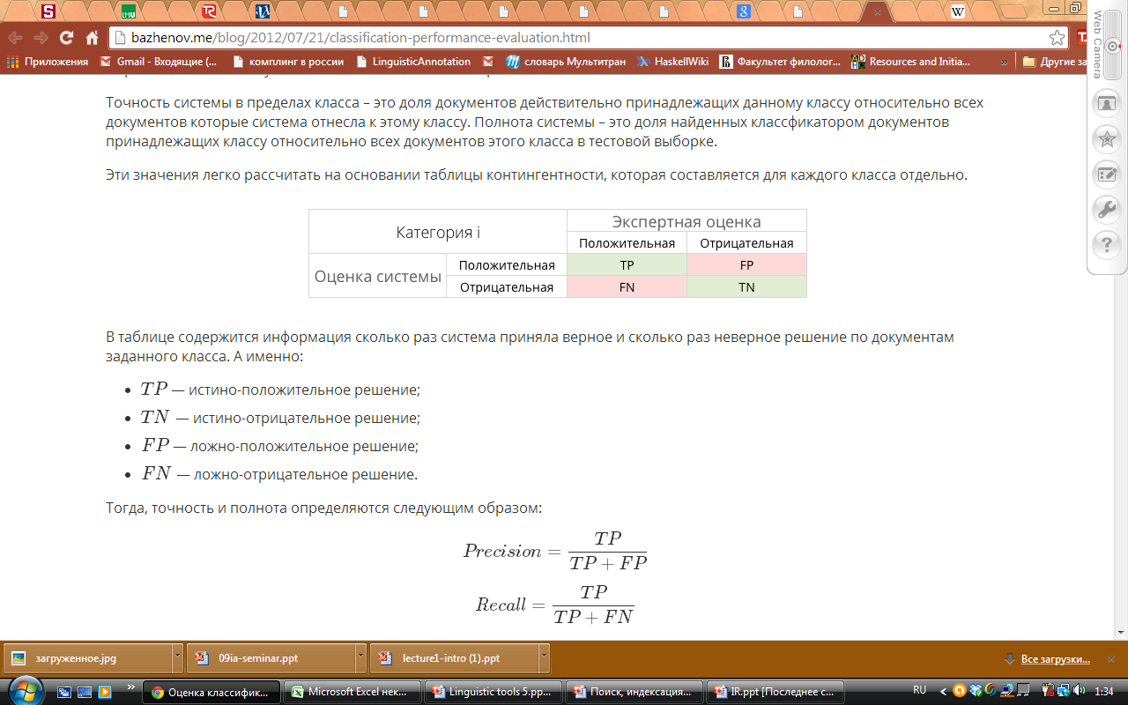
Оценка качества системы

Slide 46
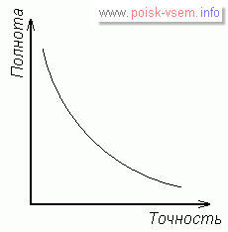

Точность или полнота
F-мера – нечто среднее
Accuracy – доля правильный ответов

